Slide 1
Тема проекта
Как загадку сочинить ?

Slide 2
Загадка – это жанр народного поэтического творчества, иносказательное описание предмета, явления, проверяющее сообразительность человека.
Загадки описывают предмет кратко и выделяют его важные особенности.

Slide 3
Как составить загадку
Выбрать предмет или существо.
Вспомнить состав – на что похоже.
Вспомнить действия – кто делает такие же действия.
Вспомнить признаки этого предмета.

Slide 4
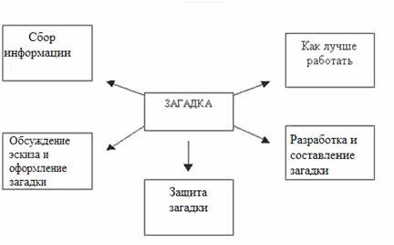
Схема работы над загадкой

Slide 5
Роли участников группы
Художник
Редактор
Защитник загадки

Slide 6
РЕДАКТОР – ЭТО ЧЕЛОВЕК, КОТОРЫЙ ИЩЕТ ОШИБКИ В РАЗНЫХ СТАТЬЯХ И КНИГАХ.

Slide 7
ЗАЩИТНИК ПРОЕКТА – ПОМОГАЕТ художнику и редактору , ГОТОВИТ ТЕКСТ ЗАЩИТЫ ЗАГАДКИ.

Slide 8
ПРОЕКТ –
ДЕЛО, В РЕЗУЛЬТАТЕ КОТОРОГО ПОЛУЧАЕТСЯ
ПРОДУКТ.

Slide 9
Наш продукт?
ЗАГАДКА

Slide 10
1 | СБОР ИНФОРМАЦИИ | ВСЯ ГРУППА
2 | РАЗРАБОТКА И СОСТАВЛЕНИЕ ЗАГАДКИ | ВСЯ ГРУППА СОСТАВЛЯЕТ, ЗАПИСЫВАЕТ И ПРОВЕРЯЕТ РЕДАКТОР .
3 | ОФОРМЛЕНИЕ ЗАГАДКИ (ЭСКИЗ) | ВСЯ ГРУППА СОСТАВЛЯЕТ ЭСКИЗ, ЗАТЕМ ХУДОЖНИК ОФОРМЛЯЕТ ЗАГАДКУ.
4 | ЗАЩИТА ЗАГАДКИ | – ВСЯ ГРУППА ГОТОВИТ ТЕКСТ ЗАЩИТЫ ЗАГАДКИ ПО ПЛАНУ, ЗАЩИТНИК ЗАЩИЩАЕТ СВОЮ ЗАГАДКУ

Slide 11
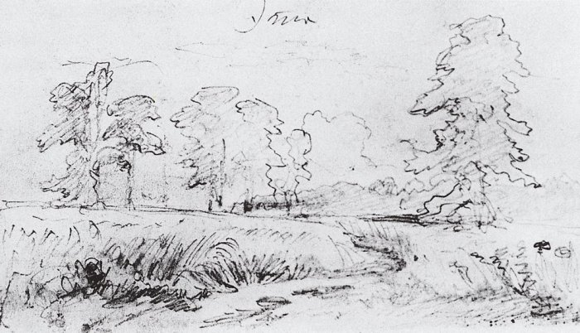
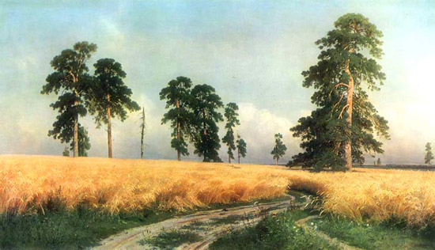
ЭСКИЗ – БЫСТРО ВЫПОЛНЕННЫЙ ПРЕДВАРИТЕЛЬНЫЙ НАБРОСОК, СВОБОДНЫЙ РИСУНОК, НЕ ПРЕДПОЛАГАЕМЫЙ КАК ГОТОВАЯ РАБОТА.

Slide 12
план работы
Поиск информации
( найти образец загадки по вашей теме в книге и схему загадки в тетради по информатике,
1 часть )
Продукт
(составленная и записанная загадка + рисунок).
Защита проекта.

Slide 13
ПРАВИЛА РАБОТЫ В ГРУППЕ
(правило ССС)
1. Умей сотрудничать, то есть выполнять какое-то дело вместе, договариваясь о распределении обязанностей, идти друг другу на уступки.
2. Проявляй сочувствие, то есть умение отзываться на просьбы о помощи своих одноклассников, умение увидеть, что однокласснику или учителю нужна помощь.
3. Используй самоконтроль, то есть умей сдерживать свои желания и капризы, умей без напоминания выполнять основные требования учителя и основные нормы школы.

Slide 14
ПЛАН ЗАЩИТЫ ПРОЕКТА
Расскажи, как вы работали над проектом, что делал каждый участник группы.
Прочитай загадку.
Вам понравилось работать?
Что было трудным ?
Чья это была идея (кто был самый активный)
Справилась ли ваша группа с задачей проекта?

Slide 15
Когда на уроке дается задание по выполнению творческого проекта, я считаю его:
Приятным
Неприятным
Однообразным
Разнообразным
Интересным
Скучным
Желательным
Нежелательным
Легким
Трудным
Нужным
Ненужным
Беспокойным
Спокойным
Простым
Сложным
Непонятным
Понятным
Полезным
Бесполезным

Slide 16
Наша оценка работы над проектом
Достигли цели?
Что нового узнали?
Чему мы научились?
Понравился проект?
Что получилось лучше всего?
Что бы сделали по – другому?
Хотели бы участвовать ещё в проектах?

